Slide 1
Chat app
Nhóm 5:
Vũ Thị Thúy Thúy
Nguyễn Thị Nhàn
Hà Văn Linh
Nguyễn Đình Công Sơn

Slide 2
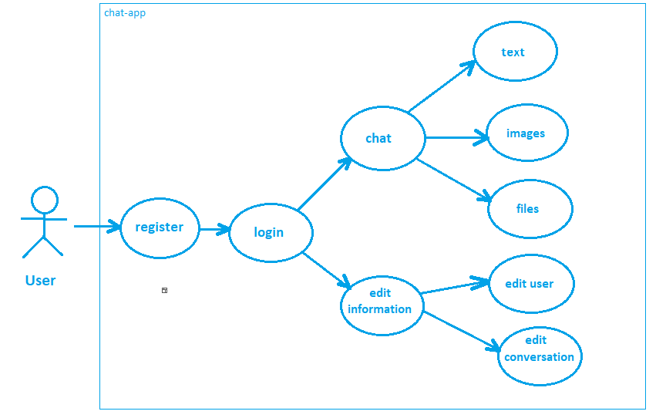
Giới thiệu bài toán
Sơ đồ ca sử dụng:

Slide 3
Giới thiệu bài toán
Các chức năng chính
Gửi tin nhắn văn bản
Gửi hình ảnh
Gửi tệp
Hướng phát triển
Thêm chức năng gọi điện thoại, gọi video
Thêm chức năng thu âm, gửi tin nhắn thoại

Slide 4
Thiết kế hệ thống
Các công nghệ sử dụng:
Client: AngularJS
Server: NodeJS, Express, Sequelize
Real-time: Socket.io
Ngoài ra còn sử dụng các bộ thư viện khác như Bootstrap

Slide 5
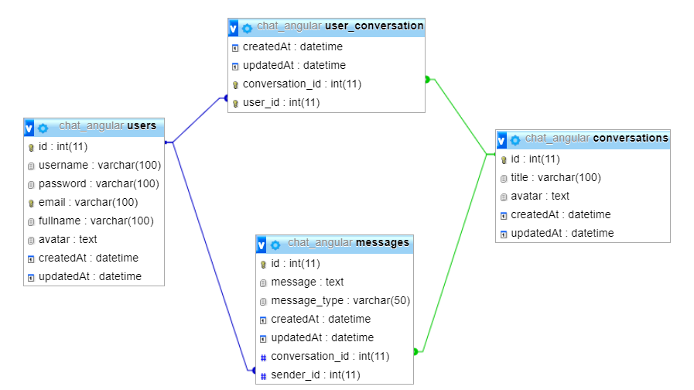
Thiết kế hệ thống
Thiết kế cơ sở dữ liệu

Slide 6
DEMO
Thanks for listening!

